Slide 1
সবাইকে আজকের ক্লাসে স্বাগতম

Slide 2
পরিচিতি
শিক্ষক
পাঠ
মোঃ আব্দুর রাজ্জাক
সহকারী শিক্ষক (সমাজ বিজ্ঞান)
রতনগঞ্জ বহুমুখী উচ্চ বিদ্যালয়
বেড়া,পাবনা।
ইমেইল-razpabna@gmail.com
মোবাইল-০১৭১৬ ৯০০৩২৬
বিষয়ঃ বাংলা-১ম
শ্রেণী- ৯ম-১০ম
পাঠঃ পয়লা বৈশাখ
সময়ঃ ৪০ মি,
তারিখঃ ০১/০৫/২০২০

Slide 3
শিখনফল
এই পাঠ শেষে শিক্ষার্থীরা…
১। পয়লা বৈশাখ গদ্যাংশটি বিশুদ্ধ ভাবে পড়তে পারবে।
২। এটি কি ধরনের রচনা তা লিখতে ও বর্ণনা করতে পারবে।
৩। পাঠ্য বিষয়বস্তু বিশ্লেষণ করতে পারবে।
৪। পাঠের মর্ম ব্যাখ্যা করতে পারবে।
৫। পাঠে শিক্ষার্থীরা শব্দের অর্থ বুঝতে পারবে।

Slide 4
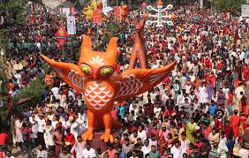
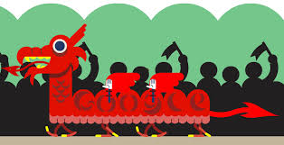
আমরা কিছু ছবি লক্ষ করি
এই ছবি গুলো দ্বারা আমরা কি বুঝতে পারি?

Slide 5
পয়লা বৈশাখ

Slide 6
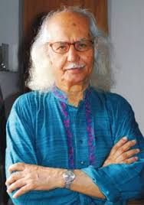
কবি পরিচিতি
কবীর চৌধুরী
প্রাবন্ধিক ও অনুবাদক হিসাবে খ্যাতি অর্জন
জন্ম ১৯২৩,
৯ ফেব্রুয়ারী
স্নাতক ১৯৪৪,ঢাকা বিশ্ববিদ্যালয়
ক্যালিফোর্নিয়া ও মিনেসোটা বিশ্ববিদ্যালয় অধ্যয়ন
অধ্যাপক
ঢাকা বিশ্ববিদ্যালয়
বাংলা একাডেমি ও একুশে পদক
পরলোকগমন ২০১১,
১৩ ই ডিসেম্বর

Slide 7
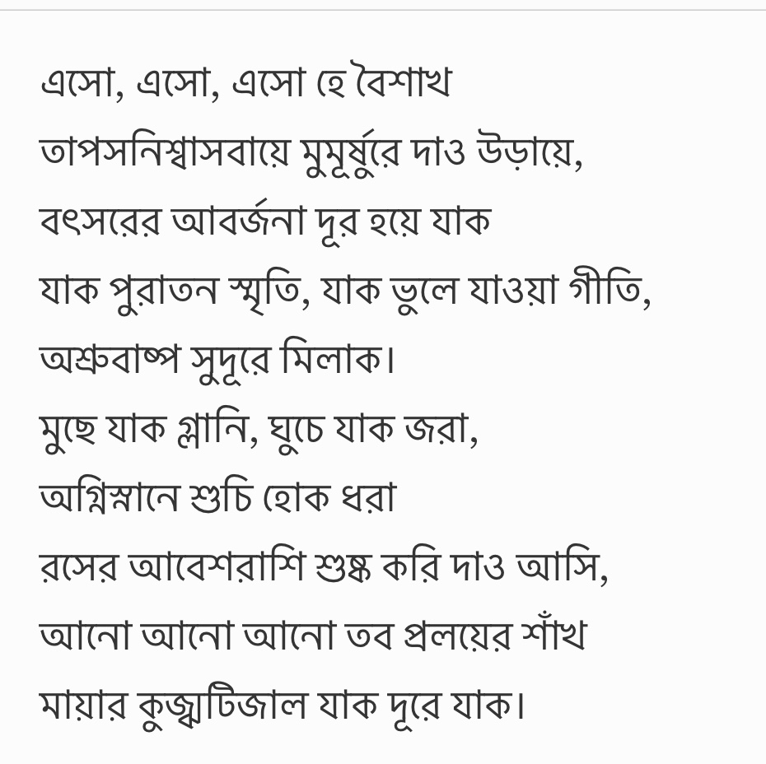
আমরা সবাই এক সাথে একটি বৈশাখী গান গাই
রবীন্দ্রনাথ ঠাকুরের গান

Slide 8
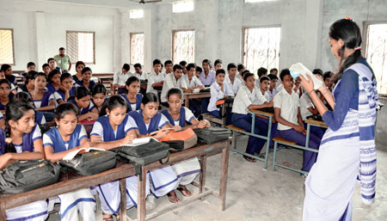
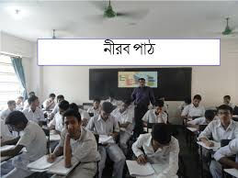
এসো আমরা ধারাবাহিকভাবে ‘নববর্ষ’ নামক গ্রন্থটি পাঠ করি
Notes:
শিক্ষার্থীরা মনযোগ দিয়ে শুনবে। এছাড়া শিক্ষার্থীরা পড়বে শিক্ষক সঠিক উচ্চারণ করিয়ে দেবে।

Slide 9
পাঠ শেষে শব্দের উচ্চরণ ও অর্থ শিখি
নির্জীবতা = প্রাণ শূন্যতা
সোৎসাহ = উৎসাহের সংগে
গৌরবমন্ডিত = মর্যাদাপূর্ণ
নওরোজ = নতুন দিন
ক্ষীণদৃষ্টি = সংকীর্ণ দৃষ্টি
হালখাতা = হিসাব নিকাশের নতুন খাতা
শভিনিস্টিক = আত্নগৌরব মতবাদী
ন্যাক্কারজনক = অত্যন্ত নিন্দনীয়

Slide 10
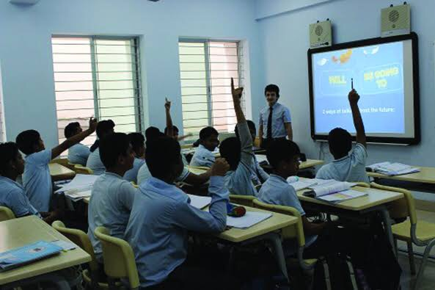
একক কাজ
হালখাতা অনুষ্ঠানটি পালন করা হয় কেন?
Notes:
শিক্ষার্থীরা মনযোগ দিয়ে উত্তরটি লেখার চেষ্টা করবে।

Slide 11
একক কাজের উত্তর শিক্ষার্থীরা মিলিয়ে নেবে
নতুন বছরের শুরুতে বকেয়া হিসাব মিটিয়ে মিষ্টি বিতরনের মাধ্যমে নতুন হিসাব চালু করার জন্য ব্যবসায়ীমহলে হালখাতা অনুষ্ঠানটি পালন করা হয়।

Slide 12
প্রশ্ন উত্তর পর্ব
১। বাঙালির সর্বশ্রেষ্ঠ উৎসব কোনটি?
উত্তরঃ বাংলা নববর্ষ বা পয়লা বৈশাখ
২। নববর্ষ কোন ধরনের উৎসব?
উত্তরঃ বাঙালির জাতীয় উৎসব।
৩। হালখাতা অনুষ্ঠানটি কারা পালন করেন?
উত্তরঃ ব্যবসায়ী মহল পালন করে থাকেন

Slide 13
৪। ‘পয়লা বৈশাখ’প্রবন্ধের শেষ লাইন কোনটি?
উত্তরঃ এই হোক আমাদের শুভ কামনা।
৫। নওরোজ শব্দের অর্থ কী?
উত্তরঃ নতুন দিন।
৬। ন্যাক্কারজনক দ্বারা লেখক বোঝাতে চেয়েছেন?
উত্তরঃ নিন্দা।

Slide 14
মূল্যায়ন
সময়ঃ ০৩ মিনিট
নববর্ষ পালন করা হয় কেন?

Slide 15
বাড়ীর কাজ
পয়লা বৈশাখ অবলম্বনে প্রবন্ধের শেষ লাইনটির সপক্ষে তোমার নিজস্ব অভিমত ব্যক্ত কর।

Slide 16
ঘরে থাকো নিরাপদে থাকো- আল্লাহ হাফেজ!

